Slide 1
ДЕПАРТАМЕНТ ОБРАЗОВАНИЯ ИВАНОВСКОЙ ОБЛАСТИ
Областное государственное бюджетное профессиональное образовательное учреждение
«Ивановский промышленно-экономический колледж»
КУРСОВОЙ ПРОЕКТ
Разработка системы контроля версий
Выполнил:
Студент группы 307-а
Специальности (09.02.07) «информационные системы и программирование»
Михайлов Д. Д.
Иваново 2025

Slide 2


Разработка системы контроля версий
Этот инструмент будет помогать разработчикам управлять изменениями в коде, отслеживать историю правок, и при возвращаться к предыдущим версиям.

Slide 3
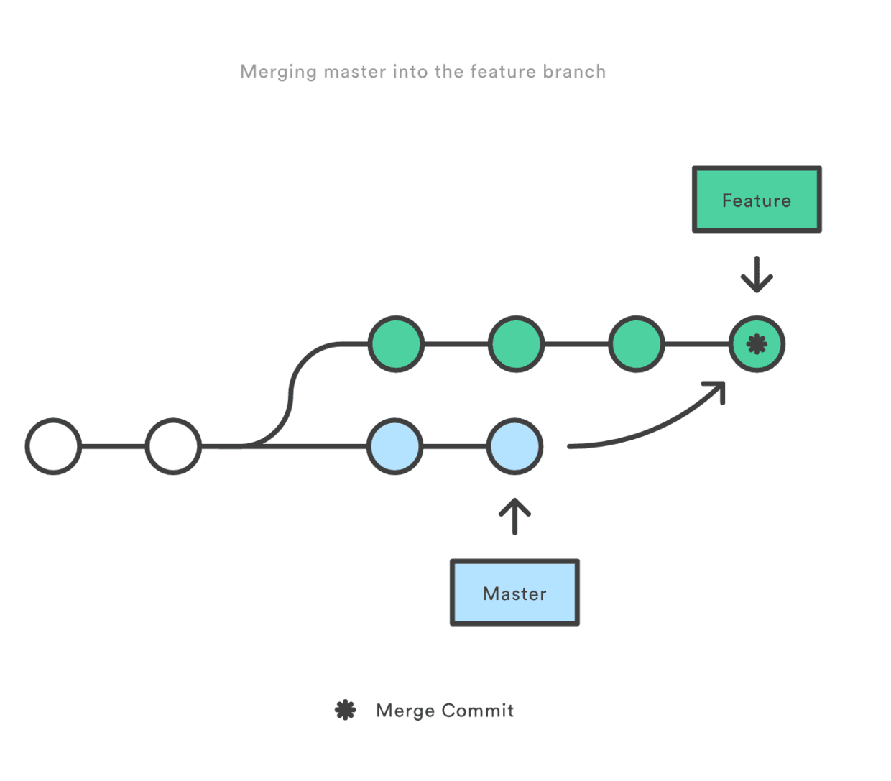
Определение
ОПРЕДЕЛЕНИЕ
Система контроля версий (СКВ) — это инструмент, используемый для управления изменениями в исходном коде и других файловых ресурсах.

Slide 4

ОСНОВНАЯ ИНФОРМАЦИЯ
Цель курсового проекта: работа направлена на создание системы контроля версий, c возможностью отката. Планируется поддержка CLI, интуитивно понятный интерфейс.
Актуальность работы: в условиях растущей сложности проектов и командной работы система контроля версий важна для управления изменениями, предотвращения хаоса и ошибок.

Slide 5

ВЫБОР СРЕДСТВ РАЗРАБОТКИ
Средства разработки:
C#
.NET
Visual Studio
Библиотеки System.IO и SQLite

Slide 6
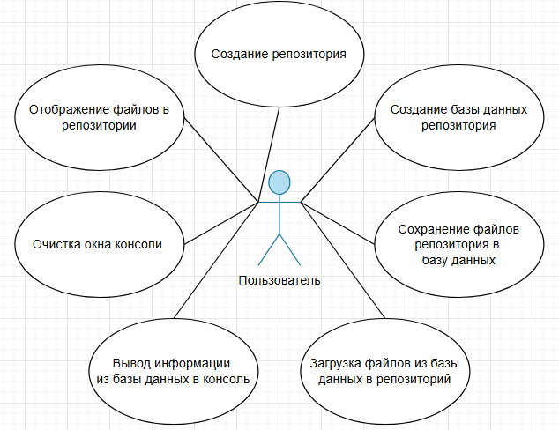
Моделирование с использованием UML-диаграмм
• В проекте используется UML-моделирование. Пользователь управляет репозиторием через CLI «CSV»:
• Команды интуитивно понятны и удобны в использовании.

Slide 7
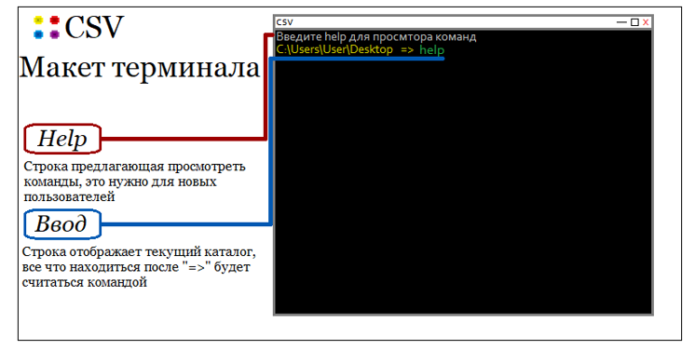
Разработка макета приложения
• Перед разработкой важно продумать терминал.
• Грамотный дизайн терминала повышает удобство и эффективность работы.

Slide 8
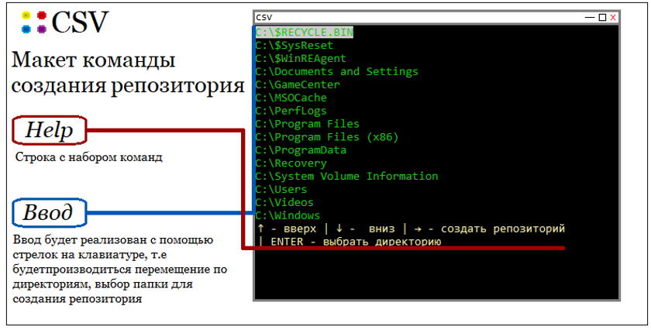
Разработка макета репозитория
• В системе контроля версий упрощен процесс создания репозитория: вместо сложных команд с длинными путями используется интуитивно понятный интерфейс.

Slide 9





ЭТАПЫ СОХРАНЕНИЯ ФАЙЛОВ
1
2
3
4
5
АРХИВ
Создание архива с файлами репозитория во временной папке.
КОНВЕРТАЦИЯ
Преобразование архива с файлами репозитория в байт-код.
СОХРАНЕНИЕ
Выполнение записи байт-кода в базу данных репозитория.
ПРИСВАИВАНИЕ
Добавление мета-данных к байт-коду сохраненного ранее файла в базе данных.
ОЧИСТКА
Удаление временной папки вместе с архивом.

Slide 10



Заключение
В ходе выполнения работы была разработана система контроля версий на C# с удобным управлением репозиториями. Реализованы основные функции: создание, сохранение, загрузка и просмотр файлов. Интуитивный интерфейс упрощает работу как для опытных, так и для начинающих пользователей.

Slide 11
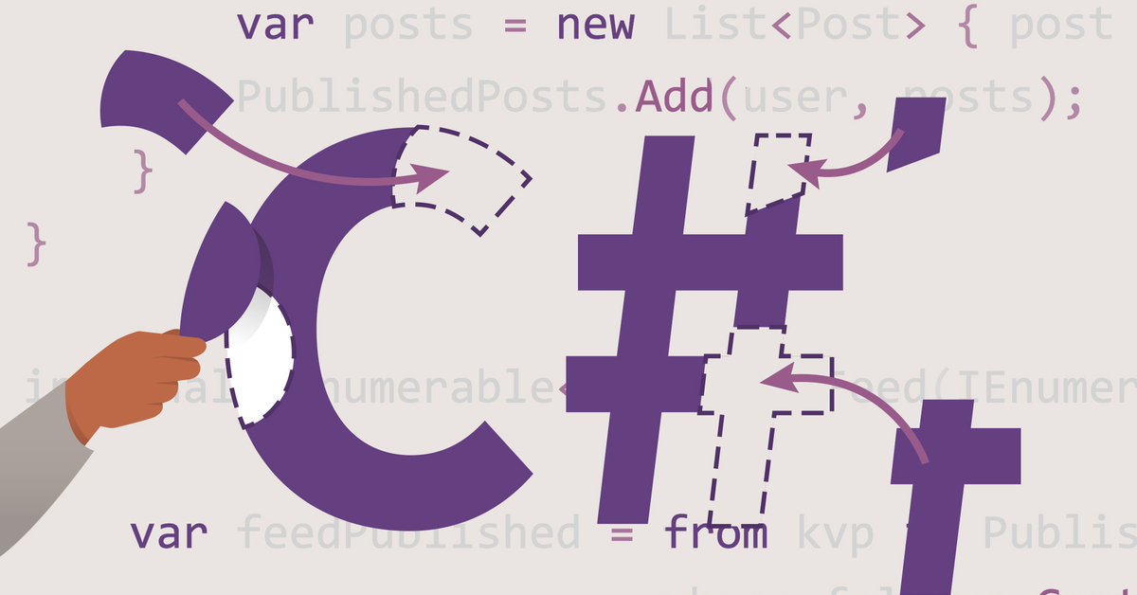
СПАСИБО за внимание

